Slide 1
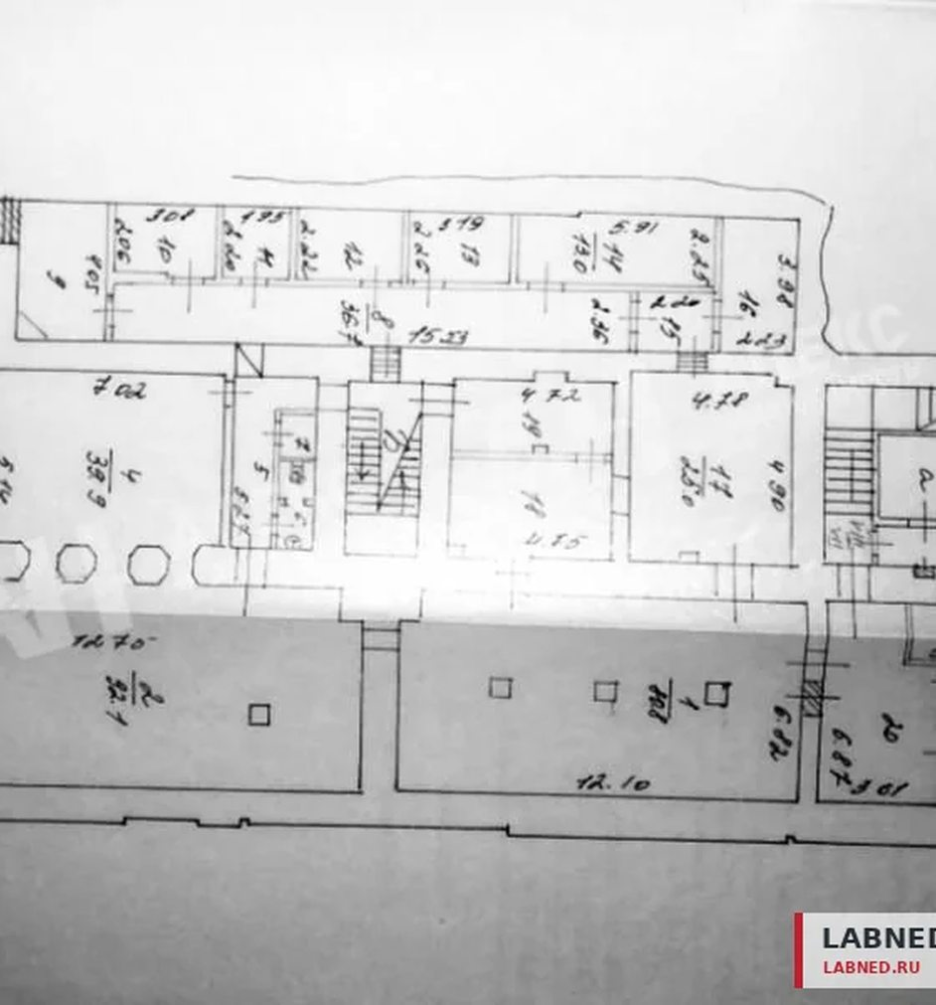
LABNED
КОММЕРЧЕСКОЕ ПРЕДЛОЖЕНИЕ
ПСН 400 м² — район метро «Тверская»
Москва, ЦАО, район метро «Тверская» (точный адрес уточняется)
200 000 000 ₽

Slide 2
LABNED
ОБЪЕКТ / ОСНОВНОЕ
2
Объект в цифрах
ПЛОЩАДЬ
СТОИМОСТЬ
400 м²
200 000 000 ₽
ТИП СДЕЛКИ
АДРЕС
Продажа
Москва, ЦАО, район метро «Тверская» (точный адрес уточняется)
labned.ru · +7 495 246-08-08 · info@labned.ru

Slide 3
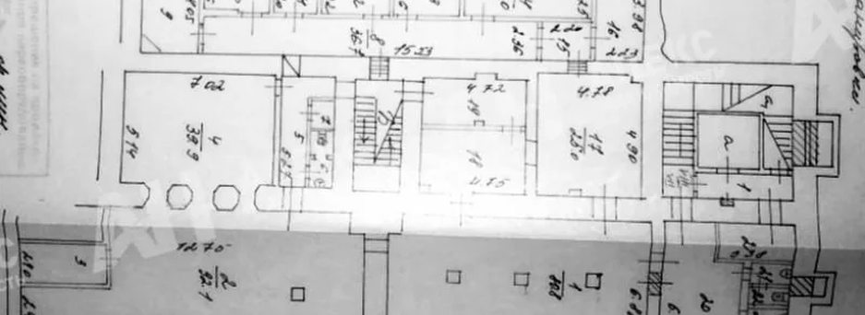
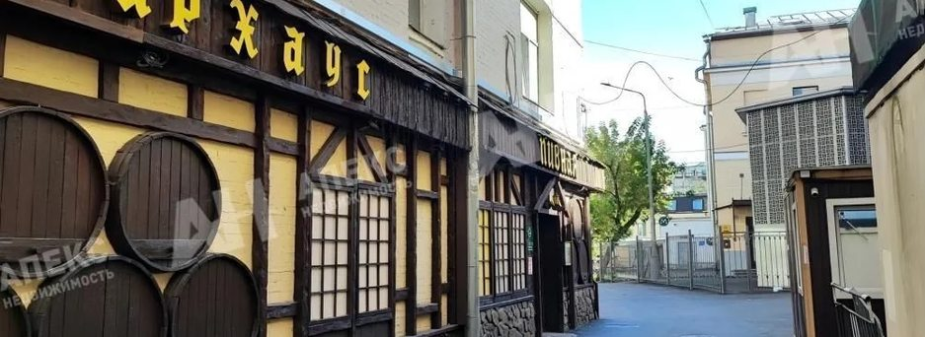
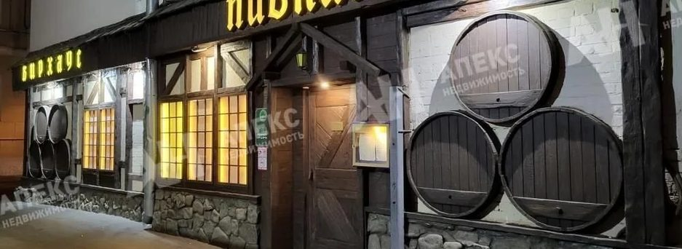
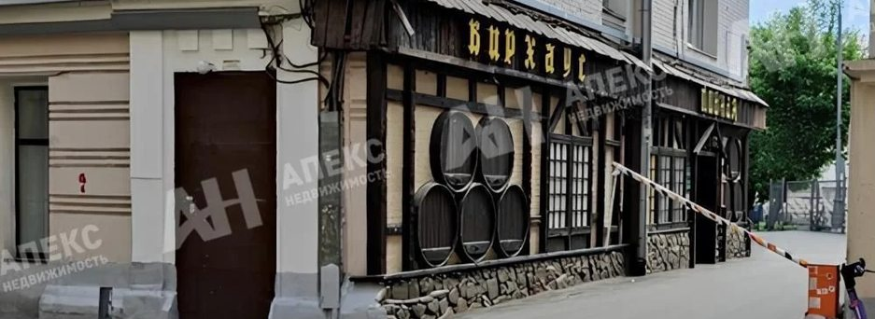
LABNED
ФОТОГРАФИИ ОБЪЕКТА
3
Фотографии помещения
labned.ru · +7 495 246-08-08 · info@labned.ru

Slide 4
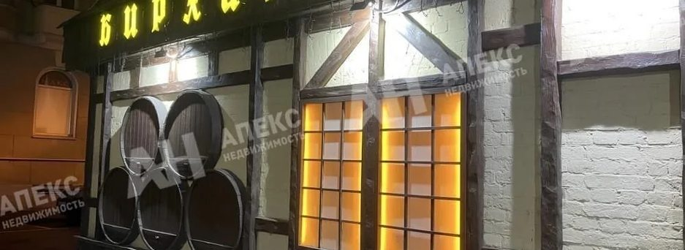
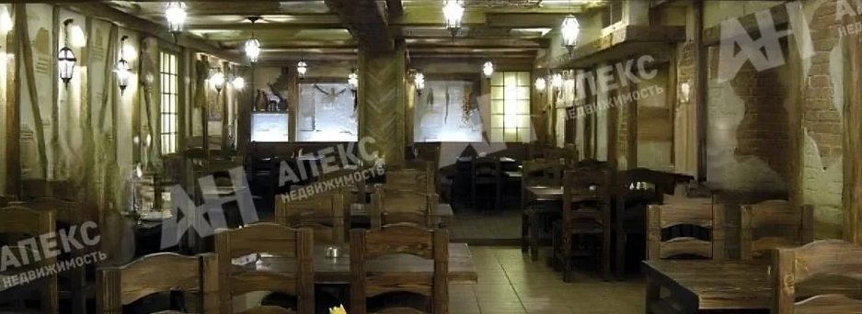
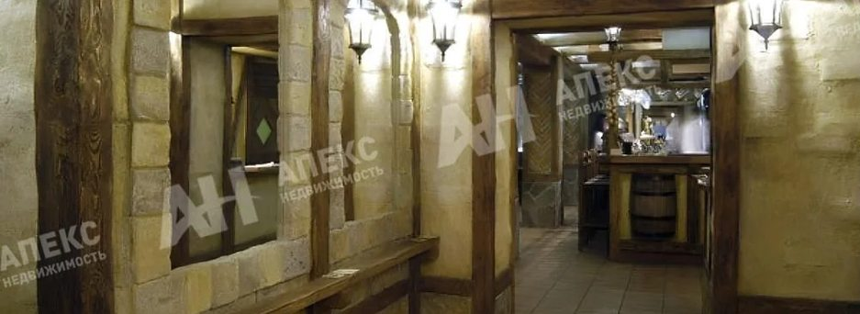
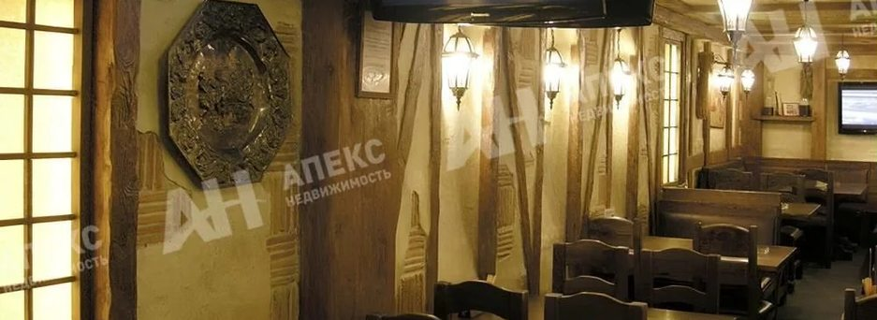
LABNED
ФОТОГРАФИИ ОБЪЕКТА
4
Фотографии помещения
labned.ru · +7 495 246-08-08 · info@labned.ru

Slide 5
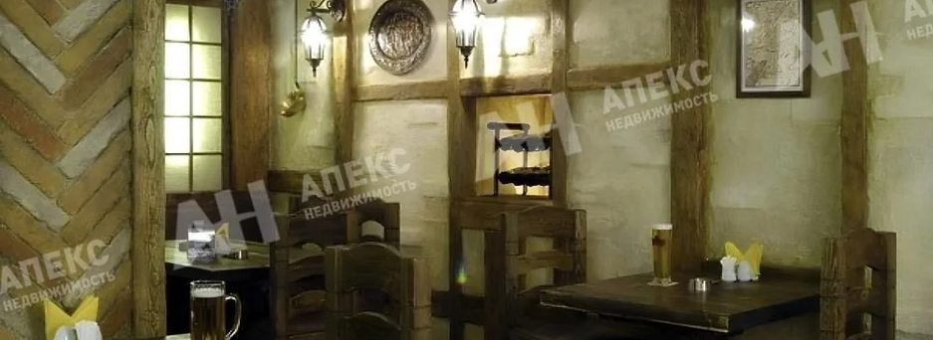
LABNED
ФОТОГРАФИИ ОБЪЕКТА
5
Фотографии помещения
labned.ru · +7 495 246-08-08 · info@labned.ru

Slide 6
LABNED
ОПИСАНИЕ
6
Описание и условия
Помещение свободного назначения, по исходному объявлению расположенное в центре Москвы в пешей доступности от метро «Тверская». Точный адрес и технические параметры требуют подтверждения.
labned.ru · +7 495 246-08-08 · info@labned.ru

Slide 7
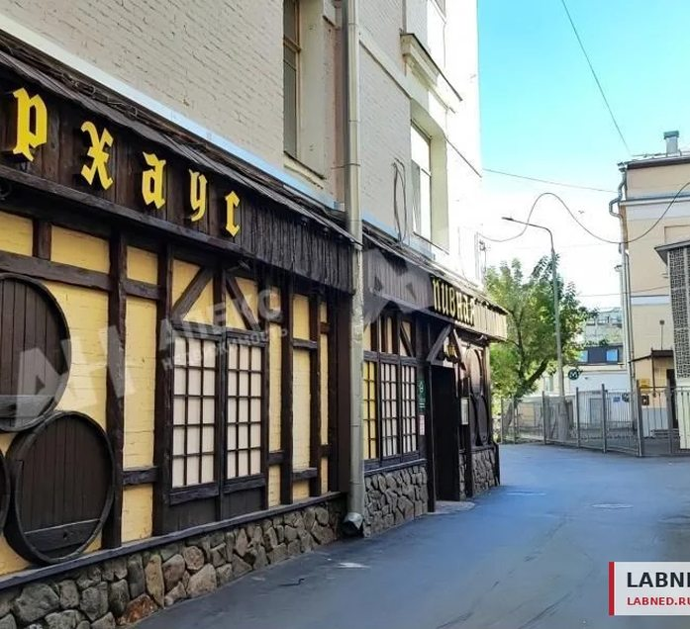
LABNED
О КОМПАНИИ LABNED
7
Недвижимость. Право. Управление.
Сдача и продажа
Продвижение объектов и подбор покупателей и арендаторов.
Юридическое сопровождение
Анализ документов, условий договора и рисков.
Управление недвижимостью
Сопровождение арендаторов и работы объекта.
Покупка и инвестиции
Подбор и анализ инвестиционных решений.
labned.ru · +7 495 246-08-08 · info@labned.ru

Slide 8
LABNED
ПАРТНЁРСКАЯ ПРОГРАММА
8
Приведите покупателя — получите вознаграждение
15%
от комиссии LABNED по сделке
Вознаграждение устанавливается по этому объекту. Передайте контакт заинтересованного покупателя по согласованию. Порядок выплаты определяют условия партнёрской программы.
Подробнее: labned.ru/partners/
labned.ru · +7 495 246-08-08 · info@labned.ru

Slide 9

LABNED
Обсудим просмотр объекта
+7 495 246-08-08
info@labned.ru
https://labned.ru/objects/psn-400-m-rayon-metro-tverskaya-tsao-avito-8453392909/

